Slide 1

TBC gyakorisága, a tüdőszűrés problematikája
Egészségügyi felelősök konzultációs napja
2023. október 30.
Vámos Magdolna

Slide 2
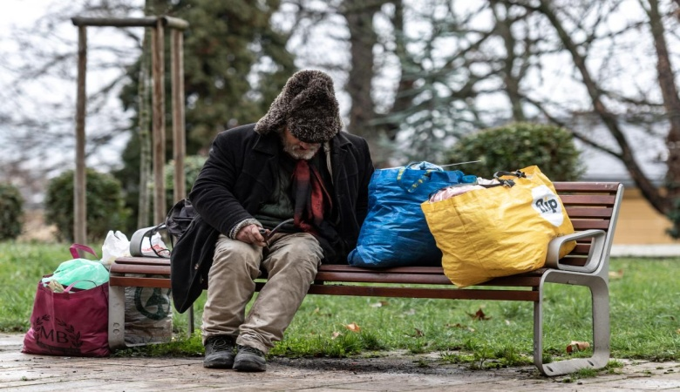
Évről évre csökken Magyarországon a tuberkulózisos betegek száma
A betegség legnagyobb kockázati tényezője a hajléktalanság, de a Máltai Szeretetszolgálat és a Korányi intézet együttműködése révén a hajléktalanok körében is csökkent a tbc esetszám
2022-ben a 291 új eset közül mindössze 60 érintett volt hajléktalan.

Slide 3
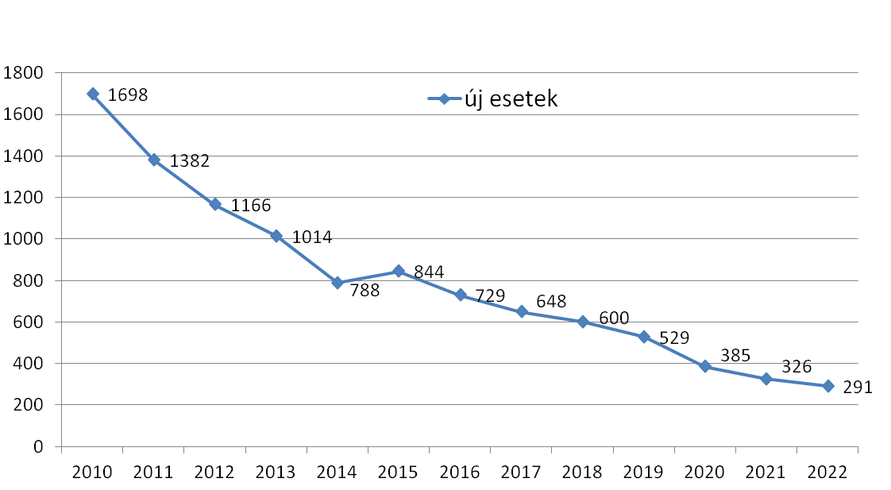
Bejelentésre került tuberkulózis esetek száma Magyarországon
Incidencia közel 88 %-kal csökkent

Slide 4
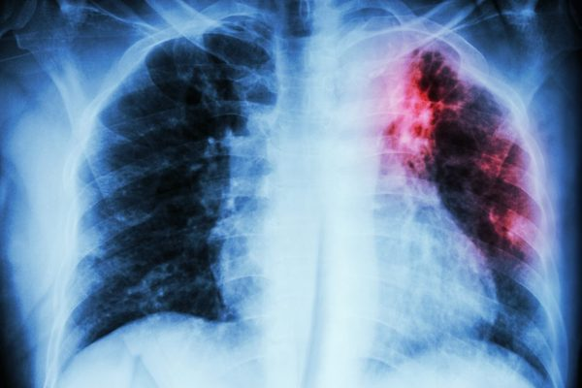

Slide 5
TBC-sek száma emelkedni fog a migrációs és a háborús menekültek miatt
Európában már jelentősen megemelkedett a migrációval behurcolt esetek száma, azonban Magyarország e tekintetben csak csekély mértékben volt még eddig érintett.
Jelenleg az Ukrajnából az európai országokba érkező menekülteknél sajnos nem javasolt a mindenkire kiterjedő tbc-s fertőzés tesztelése.
Ez be nem látható következményekkel fog járni.

Slide 6
Tüdőszűrés aktuális jelentősége
A tüdőszűrésnek korábban a tbc visszaszorításában volt fontos szerepe, jelenleg pedig a tüdőt érintő főbb betegségek korai felismerésében.
Pl. a rosszindulatú tüdőrák korai diagnosztizálásában fontos, elsősorban az időben megkezdett kezelés miatt
VISZONT a tüdőszűrés önmagában nem ad biztos diagnózist; csak egyéb képalkotó eljárásokkal (MR, CT), laborvizsgálatokkal, tüdőrák gyanúja esetén pedig biopsziás minta kórszövettani vizsgálatával együtt állítható fel.
A tüdőszűrés tehát arra alkalmas, hogy felderítse, kell-e további vizsgálatokat végezni.

Slide 7
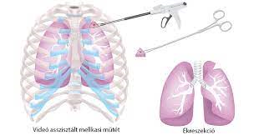
Tüdőbiopszia

Slide 8
Kiknek kötelező a tüdőszűrés?
hajléktalanok;
hajléktalanok nappali és éjjeli melegedőjének, szálásainak dolgozói;
utcai szociális munkát végzők;
népkonyha formájában nyújtott étkeztetésben foglalkoztatottak;
börtönökben fogvatartottakkal közvetlenül foglalkozó dolgozók;
befogadó állomások és közösségi szállások dolgozók;
egészségügyi intézmények patológiai és sürgősségi osztályainak egészségügyi dolgozói;
egészségügyi szolgáltatók mikrobiológiai laboratóriumainak eü-i dolgozói;
egészségügyi intézmények tüdőgyógyászati járó- és fekvőbeteg-szakellátást végző szervezeti egységeinek egészségügyi dolgozói.

Slide 9
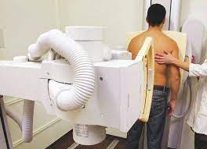
Szociális, és értelmi sérültekkel foglalkozó otthonok?
Nincs kötelező jelleggel előírva
Down Alapítványban viszont évente végeztetjük
Tüdőgondozók jogosan elutasíthatják/elutasítják intézményeink évenkénti tüdőszűrő vizsgálatát
Kapacitásuk kevés, ezért előfordul, hogy a szűrőállomások a korábban elvégzett szűréseket ma már nem vállalják
Kétoldali ernyőképes felvételre van lehetőség amennyiben a tüdőgyógyász szakorvos beutalja a pácienst panaszai miatt.
Tüdőgondozóban ernyőkép felvétel

Slide 10
Mi legyen a megoldás?
Új alapokra kell helyezni ezt a primer prevenciós szűrővizsgálatot
Meg kell vizsgálni, hogy az intézményeinkben élő és dolgozó személyek közül kiknél magas a kockázat akár TBC, akár más tüdőbetegségek vonatkozásában
Háziorvos által gyanúsnak talált kórformák (tüdőbetegségre gyanú) esetén beutalóval mellkas kétoldali felvételt kell végeztetni

Slide 11
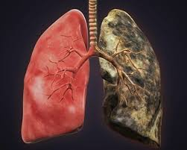
A tüdő "varázslatos" gyógyulásra képes a dohányzás abbahagyása után
Egészséges tüdő
Beteg tüdő

